Slide 1
اصول مهندسی زلزله
استاد درس: دکتر محمدایمان خداکرمی
نیمسال اول 00-99

Slide 2
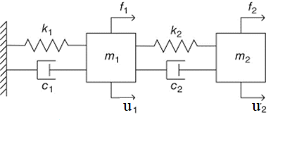
تحلیل سازه های چند درجه آزاد
m1
m2

Slide 3
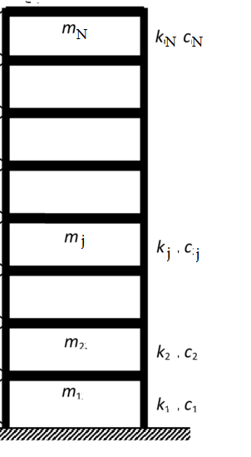
تحلیل سازه های چند درجه آزاد
Mode Shape

Slide 4
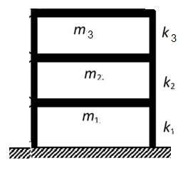
تحلیل مودال سازه چند درجه آزاد- مثال

Slide 5
تحلیل مودال سازه چند درجه آزاد- مثال
Mode “1”:
Mode “2”:
Mode “3”:
2.246
1.802
1
-0.818
0.45
1
0.554
-1.247
1

Slide 6
تحلیل طیفی
خاصیت تعامد مودها:

Slide 7
تحلیل طیفی تحت اثر زلزله
ضریب مشارک مودی جرم jام
qni
q2i
q1i
جرم موثر مودی مود iام
شتاب ماکزیمم جرم jام در مود iام
Qi

Slide 8
ترکیب مودها
حداقل تعداد مودهای لازم برای انجام انالیز طیفی برابر است با حداکثر مقادیر زیر:
3 مود اول سازه
تمام مودهایی که زمان تناوب آنها بیش از 0.4 ثانیه
تمام مودهایی که مجموع جرم موثر مودی آنها بیش از 90 درصد جرم سازه باشد

Slide 9
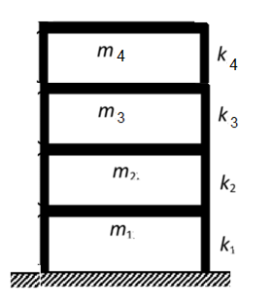
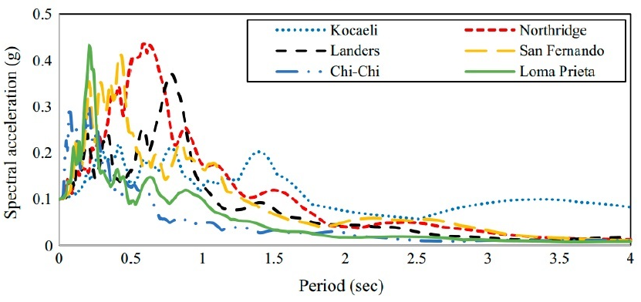
مثال
m1=m2=m3=m4=10 ton
k1=k2=k3=k4= 2ton/cm
A=0.35g PGA=0.5g

Slide 10
مثال

Slide 11
مثال

Slide 12
مثال

